Slide 1
ONA TILI
8-sinf
MAVZU: MATN VA LUG‘ATLAR BILAN ISHLASH
(72-dars)

Slide 2
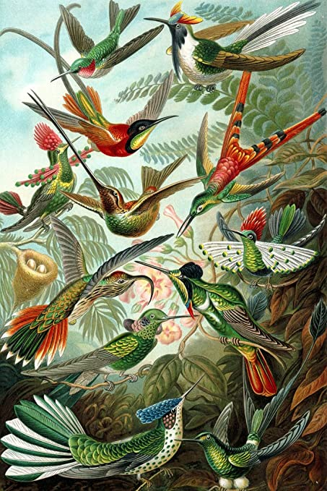
LISON UT-TAYR
Dostondagi bosh g‘oya:
iymon,
e’tiqod,
ma’naviyat
Komil inson

Slide 3
VODIYLARNING NOMLANISHI
Talab
vodiysi
Faqru fano vodiysi
7
Hayrat vodiysi
Ishq vodiysi
Tavhid vodiysi
Ma’rifat vodiysi
Istig‘no vodiysi

Slide 4
NASRIY BAYONI (25-dars)
Talab vodiysiga qadam qo‘ygan kishi oshiqlikdan keladigan jami sinovlarga, mashaqqat va uqubatlarga tayyor turishi, yo‘lida uchragan qiyinchiliklarni baxt-u saodat deb qabul qilishi kerak. Zero, bu vodiydan maqsad Yaratganning vasliga yetishishdir.

Slide 5
NASRIY BAYONI
Bog‘bone bor edi bas behunar,
Bog‘bonliq san’atidin bexabar.
Bir uquvsiz bog‘bon bor edi. U bog‘bonlik san’atidan bexabar edi.

Slide 6
NASRIY BAYONI
Ne shajar payvand qilmoq shevasi,
Kim halovat hosil etkay mevasi.
U na daraxtga payvand qilib, undan huzur-halovat beruvchi meva olishni, na daraxtlarni parvarish qilib o‘stirishni va na o‘z vaqtida guli hosilga kira oladigan don sepishni biladi.

Slide 7
NASRIY BAYONI
Bog‘ aro anborkashlig‘ birla xush,
Bog‘bon yo‘qkim, degil anborkash.
Bog‘ aro xasxashak terish bilan xursand edi. Aslida u bog‘bonlikni unutgan edi.

Slide 8
NASRIY BAYONI
Chun ko‘rub bu nav’ ranj-u tob anga,
Pandlar deb ahli xush ahbob anga.
U shu tarzda zahmat chekib, o‘z umrini o‘tkazar edi. Yaqin o‘rtoqlari unga bu xil samarasiz ishni tashab, o‘zingni foydali ish bilan ovut, degan tarzda pand-nasihatlar qilar, u esa bularga sira quloq solmas edi.

Slide 9
LUG‘AT BILAN ISHLASH
So‘zlar | Izohi
shajar | daraxt
farah | saodat
ahbob | do‘st
parkov | o‘yish quroli
mujtanib | egallangan

Slide 10
MUSTAQIL BAJARISH UCHUN TOPSHIRIQ:
152-mashq. Matnni she’riy shaklda yod oling. “Eng yaxshi nasriy matn” yozishga harakat qiling.

